Slide 1
SOCn5020 Sociologie vzdělávání a evaluační výzkum Nerovnosti v přístupu ke vzdělání
Tomáš Doseděl

Slide 2
Tři (čtyři) vzdělanostní expanze
1. expanze základního vzdělání: 1850^{s}
2. expanze středního vzdělání: 1950^{s}
(3. expanze vysokoškolského vzdělání: 1970^{s})
4. expanze vysokoškolského vzdělání: 2000^{s}

Slide 3
Tři (čtyři) vzdělanostní expanze
1. expanze základního vzdělání: 1850^{s}
průmyslová revoluce, byrokratizace státní správy
rostoucí význam peněz
nutnost naučit široké masy číst a psát
v Česku: 1869 povinná osmiletá školní docházka
2. expanze středního vzdělání: 1950^{s}
(3. expanze vysokoškolského vzdělání: 1970^{s})
4. expanze vysokoškolského vzdělání: 2000^{s}

Slide 4
Tři (čtyři) vzdělanostní expanze
1. expanze základního vzdělání: 1850^{s}
2. expanze středního vzdělání: 1950^{s}
industrializace, útlum zemědělství (a i tam mechanizace)
výchova technických kádrů do průmyslu
povalečný boom vědy a techniky
prodloužení povinné docházky za hranice ZŠ
(3. expanze vysokoškolského vzdělání: 1970^{s})
4. expanze vysokoškolského vzdělání: 2000^{s}

Slide 5
Tři (čtyři) vzdělanostní expanze
1. expanze základního vzdělání: 1850^{s}
2. expanze středního vzdělání: 1950^{s}
(3. expanze vysokoškolského vzdělání: 1970^{s})
poválečný baby boom (~1946) = silný ročník u maturit v 70. letech
západní univerzity reagovaly zvýšením počtu míst (levné obory)
varování před inflací vzdělání (Bourdieu a další)
zavádění ICT do všech oborů lidské činnost
české univerzity počet míst nezvýšily
silné ročníky vstoupily na trh práce a založily rodiny (Husákovy děti)
4. expanze vysokoškolského vzdělání: 2000^{s}

Slide 6
Tři (čtyři) vzdělanostní expanze
1. expanze základního vzdělání: 1850^{s}
2. expanze středního vzdělání: 1950^{s}
(3. expanze vysokoškolského vzdělání: 1970^{s})
4. expanze vysokoškolského vzdělání: 2000^{s}
vzdělání jako základní lidské právo (masifikace)
trh práce vyžaduje vysokou kvalifikaci (sic!)
Boloňská deklarace zlevnila VŠ studium

Slide 7
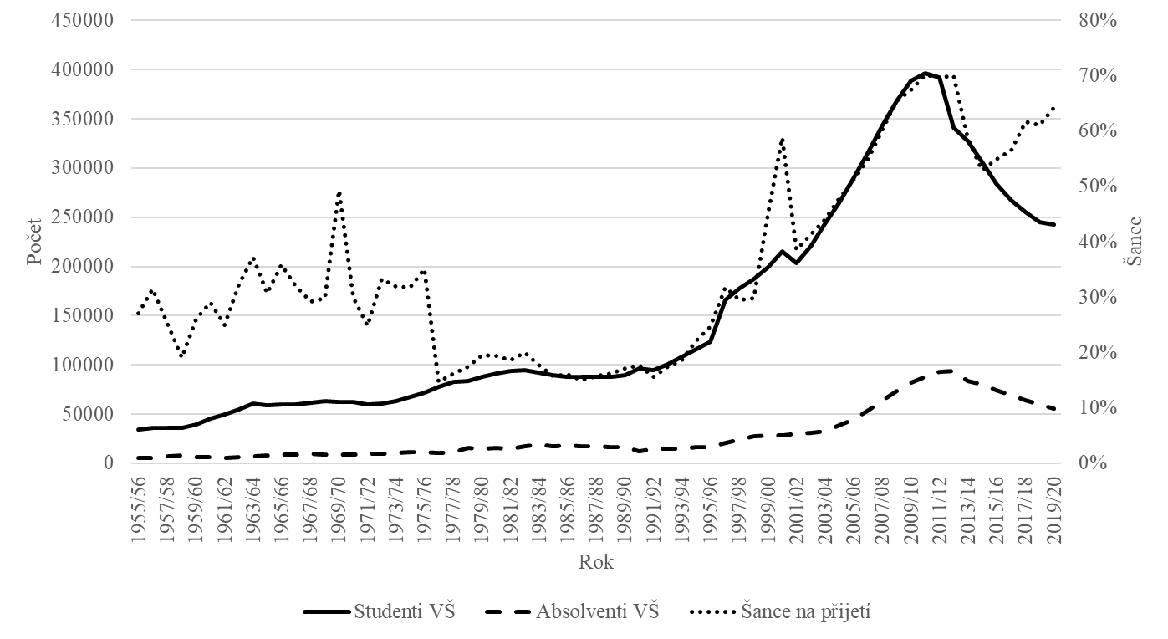
Vývoj českého vysokého školství

Slide 8
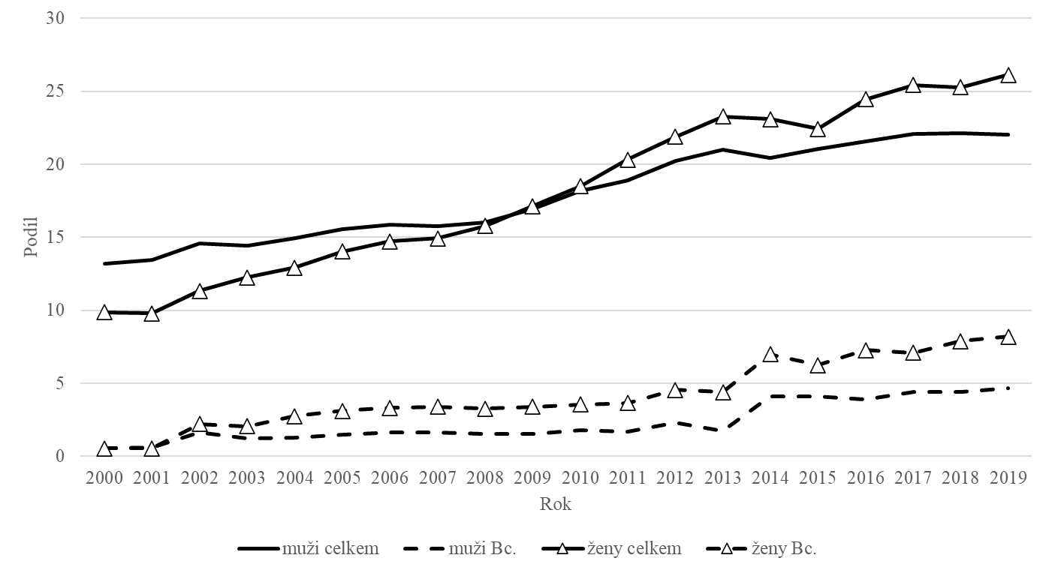
Podíl VŠ vzdělaných v populaci 25-64 let

Slide 9
Boloňská deklarace
Připravena v roce 1998 v Bergenu (Francie, Itálie, Německo, UK)
Podepsána v červnu 1999 v Boloni
Srovnatelný systém titulů
Strukturované studium (konec dlouhých programů, výjimky dodnes)
Jednotný kreditní systém (ECTS)
Mobilita studentů i učitelů

Slide 10
Boloňská deklarace
Bakalář 2-4 roky
Nenáročný ekonomicky, personálně, technicky i studijně
Umožní přijímat výrazně vyšší počty studujících
Magistr 1-2 roky
Elitní výběrové studium
Vyšší náročnost ve všech aspektech
Doktorát

Slide 11
Boloňská deklarace
Kredit zaveden pro vyjádření náročnosti studia
Vychází z běžné pracovní zátěže (plný úvazek) ~160 h/měsíc
Studující, který se věnuje 10 měsíců ročně studiu tak „odpracuje“ cca 1 600 h (zahrnuje i samostudium, domácí úkoly…)
Za to je přiděleno 60 kreditů
Tzn. 1 kredit = 1 600 / 60 = 26,67 h práce
Stanoven rozsah 25-27 h práce na kredit

Slide 12
Nerovnosti v době socialismu
Snaha zrušit vliv (prvorepublikového) sociálního původu
Vliv ale přetrvával, protože:
socialistická transformace (stará elita byla nahrazena novou)
udržování statusu (nebylo možné jednorázově nahradit starou elitu)

Slide 13
Nerovnosti v době socialismu
Snaha zrušit vliv (prvorepublikového) sociálního původu
Vliv ale přetrvával, protože:
socialistická transformace (stará elita byla nahrazena novou)
udržování statusu (nebylo možné jednorázově nahradit starou elitu)
Podkvalifikovanost řídících vrstev – po každém převratu

Slide 14
MMI: Maximálně udržovaná nerovnost
Raftery, Hout
Analýza irských dat po zrušení školného a jiných „bariér rovnosti“
Dokud je nedostatek míst, studují přednostně děti privilegovaných vrstev
Když počet míst ve vzdělávacím systému roste, uspokojuje se poptávka také od nejvyšších vrstev
Po nasycení potřeb jsou uspokojováni příslušníci nižších vrstev
Do té doby ale nerovnosti přetrvávají, i když vzdělávací systém expanduje

Slide 15
EMI: Ve výsledku udržovaná nerovnost
Lucas
Je potřeba zohlednit i kvalitativní dimenzi
Např. na úrovni středního školství získají tento stupeň de facto všichni, ale někteří na učebním oboru, někteří na elitním gymnáziu
Přístup k danému stupni vzdělání je tak rovný z hlediska úrovně, ale nerovný z hlediska kvality

Slide 16
Financování vysokého školství
Rozpočet na vysoké školy 2020: 27,4 mld Kč
Rozpočet MU: 8,9 mld Kč
Z toho:
2,3 mld příspěvek na vzdělávání
1,8 mld další příspěvky
1,8 mld příspěvky na výzkum
1,2 mld vlastní zdroje a doplňková činnost

Slide 17
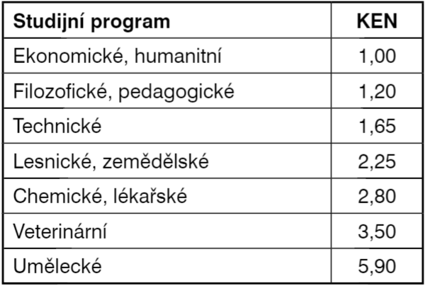
Financování vysokého školství
normativ na studium (~ 47 tis. Kč/rok)
koeficient ekonomické náročnosti
limitace poštu studentů
příspěvek na společenskou potřebnost

